Slide 1
Pasos A tipo n
DI_CF12_3_CargaPallet

Slide 2
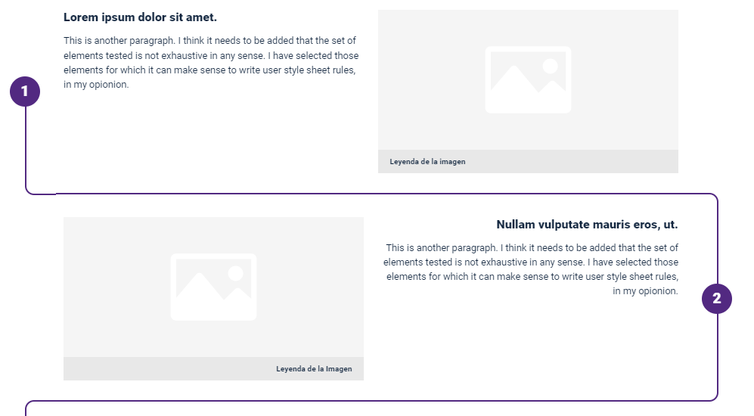
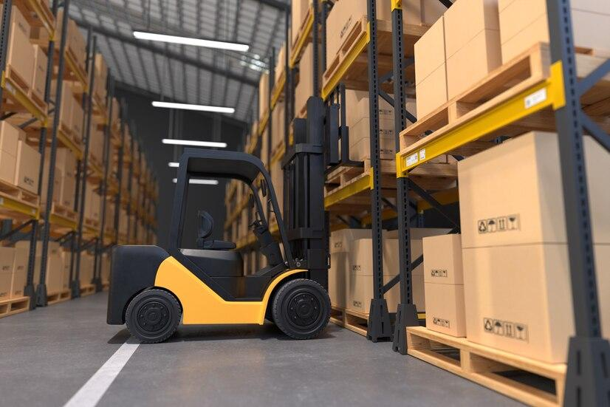
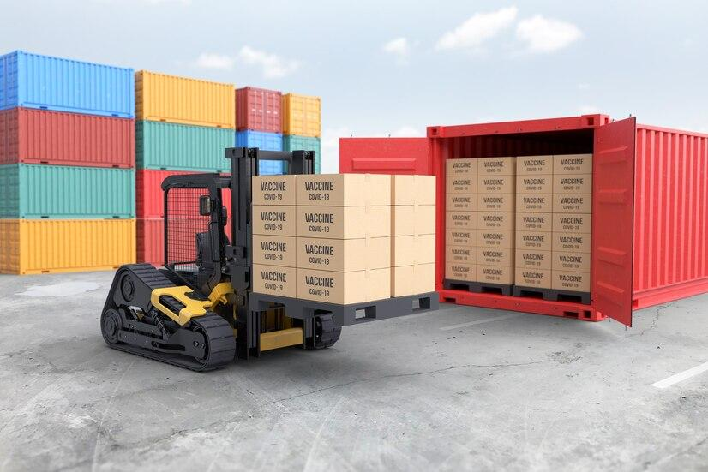
Indicaciones para la producción
Cargar los pallets directamente desde la estantería.
Se presenta a manera de referencia el tipo de pestañas a utilizar.
Se requieren 2 pasos en cada una incluir el texto e el tipo de imagen referenciadas en las siguientes diapositivas.
Las imágenes pueden ser cambiadas.
Depositar los pallets de picking en la zona de precarga o playa de expediciones.
Referencias de las imágenes:
Paso 1: https://www.freepik.com/free-photo/forklift-is-lifting-wooden-pallet-warehouse_18321487.htm
Paso 2: https://www.freepik.com/premium-photo/forklift-truck-is-lifting-pallet-with-packages-containing-covid19-vaccine-3d-illustration_13921972.htm

